Slide 1
مقرر التصميم الرقمي 1-2
( السنة الثالثة ) مسار عام
الفصل الدراسي الثاني
المعلمة : نجود دحمان

Slide 2
الفصل السابع
تصميم الشخصيات
Character Design

Slide 3
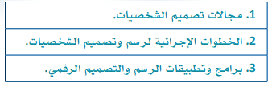

Slide 4
الدرس الثاني
الخطوات الإجرائية لرسم و تصميم الشخصيات

Slide 5
أهداف الموضوع
تحديد مبادئ وأسس تصميم الشخصية المبتكرة.
1
تطبيق الخطوات الإجرائية لرسم الشخصيات .
2

Slide 6
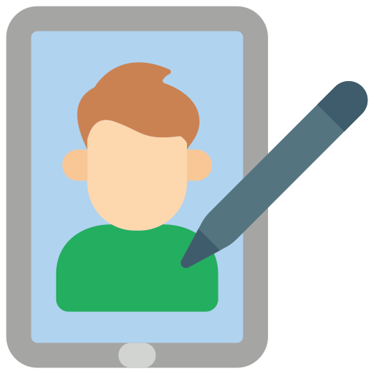
الهدف الأول
أن يكون الطلبة قادرين على تحديد مبادئ وأسس تصميم الشخصية المبتكرة.
1

Slide 7
مبادئ تصميم الشخصيات

Slide 8
كيف أبتكر الشخصية ؟
لابد أن يفهم المصمم الشخصية وخصائصها وسماتها والقصة التي تسكنها ولكي يتمكن المصمم من ابتكار شخصية مبدعة فعالة عليه أن يراعي
مبادئ تصميم وابتكار الشخصية .

Slide 9
1- النموذج الأصلي

Slide 10
النموذج الأصلي ( نمط الشخصية ) هو مجموعة من السمات الفريدة التي تصنف الشخصية في مجموعة معينة .
ويشير إلى نوع الشخصية ، ويمثل الشخصية والسمات الشخصية التي تتسم بها ، والسلوك الذي نرغب في أن تمثله الشخصية .

Slide 11
هناك العديد من النماذج الأصلية مثل :
المحب
والساحر
والخارج عن القانون
والمستكشف
والذكي
والبريء
والقائد
والمرح
والأحمق وغيرة ..

Slide 12
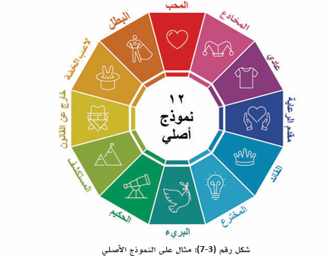

Slide 13
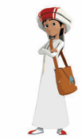
سمات الشخصية
 | ملك ، قائد
 | فضولي ، مغامر
 | مستقل وشرير
 | مخلص ومطيع
 | المستكشف

Slide 14
2- خريطة أسئلة القصة للشخصية

Slide 15
القصة :
القصة مهمة لتصميم الشخصية وسماتها حيث إنها تسهل على المصمم إنشاء التصميم النهائي للشخصية .
فمن خلال الإجابة على مجموعة من الأسئلة يتمكن المصمم من تصميم تصور الشخصية .

Slide 18
3- الأصالة

Slide 19
الأصالة :
الاصالة هنا بمعنى أصالة الفكرة وهي الجدة والتفرد ، لكي يتسم تصميم الشخصية بالإبداع على المصمم أن يبتكر شخصية ليست موجودة أو
أن يقوم بتجديد أفكار لشخصية سابقة ، فالشخصية الجيدة هي الجديدة المبتكرة وليست الموجودة من قبل .

Slide 20
4- المرجع

Slide 21
المرجع :
وهو أحد الطرق التي يمكن ابتكار شخصية منه إذا يكون المصدر أو المرجع لصورة الشخصية ، ويمكن تحويل الصورة إلى رسم أو صورة رمزية ويمكن الاستفادة من ذلك في رسوم العلامة التجارية عندما لا يتكون الشخصية خيالية وتشبه شخصاً حقيقاً ويمكن أن تسمى صورة رمزية ..

Slide 22
5- مظهر الشخصية :

Slide 23
المظهر هو ما يعطي الانطباع العام في الشخصية التي يتم تصمميها لذا تنجذب المجموعة المستهدفة إلى الرسوم التي تحتوي عناصرها على نقاط جاذبة فمن المهم أن يتم الأخذ في الاعتبار بتفضيلات الأشخاص من المجموعات المستهدفة ممن تصمم الشخصية للتأثير فيهم حيث يؤثر
عمر الشخصية وجنسها
ونوعها وصفاتها ومهنتها
والبيئة الاجتماعية والثقافية لها ،
وكذلك وقت اللباس إن كان
نهاراً أو ليلاً في العمل أو في
حفل والزي الذي يمثل
ثقافة المنطقة .

Slide 24
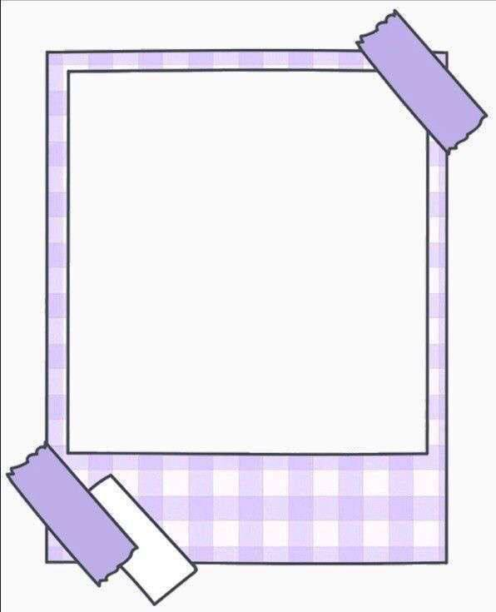
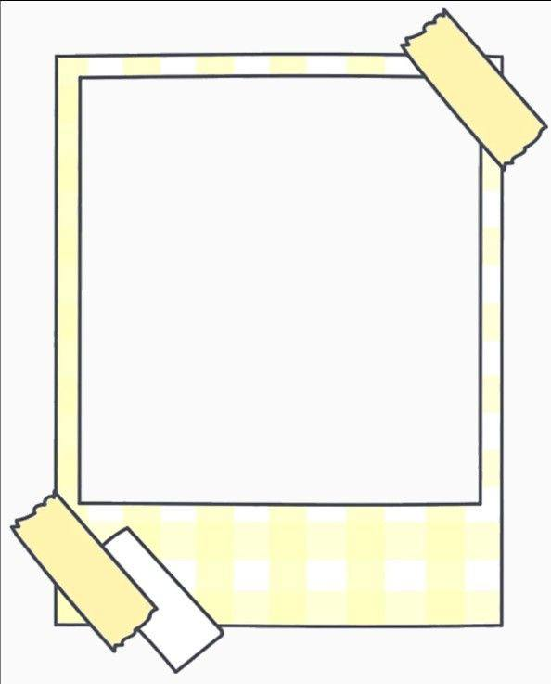
من الأمور التي لابد من مراعاتها في مظهر الشخصية عند التصميم :
1- الفئة العمرية التي تستهدف من خلال تصميم الشخصية
2- زي الشخصية

Slide 25
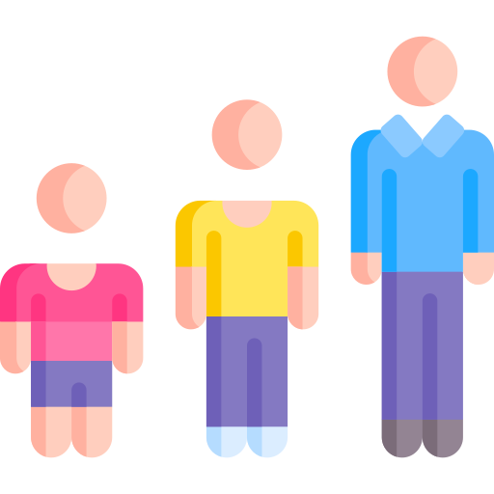
الفئة العمرية التي تستهدف من خلال تصميم الشخصية .

Slide 26
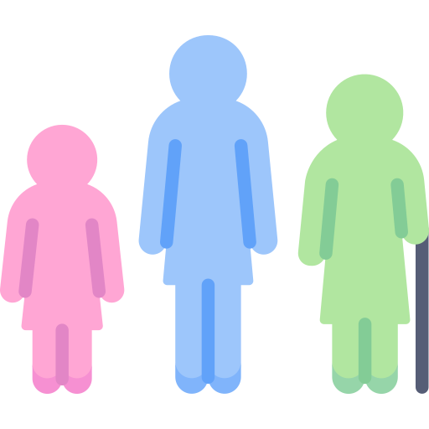
تعد الفئة العمرية التي تستهدف من خلال التصميم للشخصية جزءاً محركاً في هيئة رسم الشكل الكلي لها
هناك سمات عامة لها وليس بالمطلق أن تكون ثابتة
حيث تتنوع بحسب إبداع مصمم الشخصيات .

Slide 27
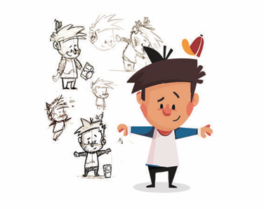
الشخصية المقدمة للأطفال أقل من 5 سنوات | الشخصية المقدمة للأطفال الصغار من 6-12 سنة | الشخصية المقدمة للمراهقين من 14-18 سنة
تتميز بالسمات التالية : جسم قصير ورأس كبير الذراعان والساقان قصيرتان بأصابع صغيرة قصيرة والمسافة بين عيونهم وأنوفهم وأفواههم صغيرة جداً ولديهم جباه كبيرة وألوان زاهية وأشكال بسيطة . | تتميز بالسمات التالية : ذات رؤوس كبيرة ، أصابع اليدين والقدمين لاتزال ممتلئة ولكن بشكل أقل من الشخصيات في الفئة العمرية السابقة ، أجسادهم أنحف والأوان والأشكال أكثر تعقيداً كما أنهم يرسمون بشكل لطيف جداً وابتسامتهم زائدة | الشخصيات تشبه العالم الحقيقي فهم مقسمون بشكل صحيح والأوان أكثر تعقيداً ولديها أكبر قدر من التفاصيل

Slide 28
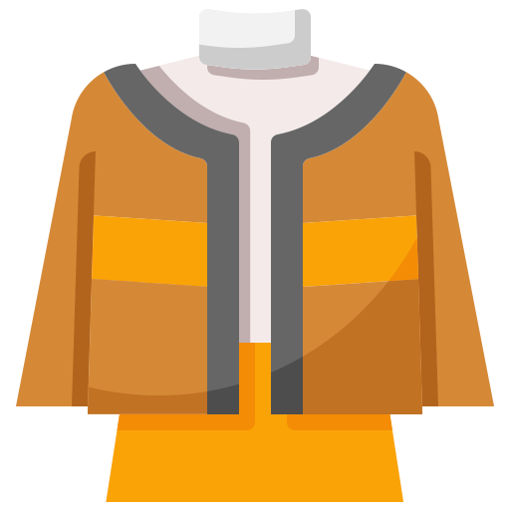
2. زي الشخصية :

Slide 29
هو أحد المظاهر التي تقدم انطباعاً عن ملامحها ونشاطها وسماتها الكلية ، ويمكن أن تظهر من خلال الزي وكذلك المنطقة التي تمثلها الشخصية كما تعكس الثقافة التي تنتمي إليها هذه الشخصية ومميزاتها .
مثال: يظهر تنوع الأزياء
بما يتوافق مع كل شخصية
ويمكن الاستفادة منها
في تصميمك لابتكار الشخصيات

Slide 30
تقويم تكويني
عددي مبادئ تصميم وابتكار الشخصية
النموذج الأصلي
خريطة أسئلة القصة
الأصالة
المرجع
مظهر الشخصية

Slide 31
أسس تصميم وابتكار الشخصية :

Slide 32
لتصميم الشخصية يتعين على المصمم معرفة
الأسس التي تساعد على تأكيد الشخصية في رواية القصة ولذلك من الضروري استخدام كل من :
الإضاءة
اللون
لغة الشكل

Slide 33
لغة الشكل
كمصمم شخصية من المهم أن تفهم الشكل الذي تستخدمه في تصميماتك ، وما هي التأثيرات التي يمكنك إنشاؤها ، ولغة الشكل التي تساعدك في معرفة من هم الأشخاص بحيث يمكن استخدامها للتأكيد على شخصتهم .
تتمحور لغة الشكل حول ثلاثة أشكال أساسية :
الدائرة والمثلث والمربع
ينقل كل شكل مشاعر وشخصيات مختلفة ويمكن استخدامها لرواية قصة وإنشاء تصميم مبدع بمجرد إنشاء الشكل يمكن استخدام التفاصيل الإضافية مثل اللون والقيمة والضوء لتحسين مظهر الشخصية .

Slide 35
اللون
يفضل تجنب استخدام مستوى واحد فقط من القيمة ( الإضاءة أو التعتيم )
حتى لا يفقد التركيز في التصميم ، لذا فإن اختيار القيم بعناية في تصميم الشخصية سيعزز من تأثير التصميم .
اسأل نفسك دائماً عن:
سبب اختيارك لتلك الألوان واكتشف مجموعات من الألوان الفاتحة والداكنة وكيف يمكن أن تساعد كل درجة لون شخصيتك في الظهور أو الإحساس
بطريقة معينة .
يمكن باستخدام الأوان إثارة بعض الارتباطات النفسية أو الثقافية لدى المشاهد فلكل لون دلالات معينة ، لذلك من المهم جداً معرفة الألوان .

Slide 37
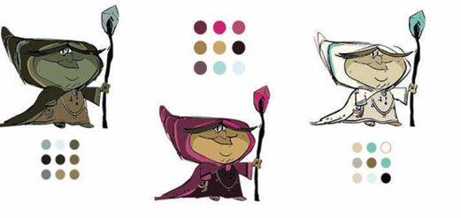

Slide 38
الإضاءة
يمكن أن تؤدي إضاءة الشخصية بشكل جيد إلى تحسين المظهر العام للتصميم، وبقدر ما يمكن للون أن يروي القصة فإن إضاءة الشخصية تخلف قصة إيضاً .
ما القصة التي تحاول سردها من خلال الشخصية ؟
ماهي قرارات الإضاءة التي يمكن أن تساعدك في نقل الشخصية ووضعها ؟

Slide 39
إن إضاءة التصميم سيعطي مزيداً من الأبعاد والحياة ويمكن أن يأتي الضوء من مجموعة من الزوايا المختلفة بما في ذلك
المقدمة ومن أعلى اليسار أو فوق اليمين و من الخلف
ومن الأسفل ومن الجانب .
يمكن أن يكون مصدر الضوء نفسه هو:
الشمس
أو القمر
أو المصباح
أو الانعكاس
أو اللهب المكشوف مثل النار أو الشمعة .

Slide 41
تقويم ختامي
تتمحور لغة الشكل حول ثلاثة اشكال أساسية حيث ينقل المشاعر وشخصيات مختلفة :
حاد – خطير – لا يمكن التنبؤ به
اسفنجي – ناعم – غير ضار – الوصول إليه سهل – قابل للتغيير
صلب – قوي – داعم – موثوق – غير مرن

Slide 42
انتهى الجزء الأول من الدرس

Slide 43
الهدف الثاني
أن يكون الطلبة قادرين على تطبيق الخطوات الإجرائية لرسم الشخصيات .
2

Slide 44
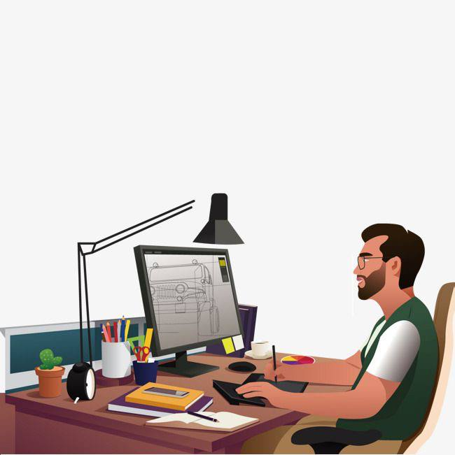
ينتقل المصمم بعد ابتكار الشخصية ومعرفة الأسس اللازمة لتصميمها لمرحلة التنفيذ الفعلي
لتصميم الشخصية حيث
يبدا المصمم برسم مسودة التصميم للشخصية والتي تتطلب عدداً من الخطوات الإجرائية التي سوف يتم توضحيها .

Slide 45
محاور رسم مسودة التصميم (سكيتش)
1- الهيكل العام للشخصية | 2- تفاصيل وملامح الشخصية
تحديد ارتفاع ( طول ) الشخصية . تحديد نسبة حجم الرأس إلى باقي جسد الشخصية . تقسيم هيكل الشخصية إلى الأقسام الرئيسة ( الرأس – الجذع – الجزء السفلي ) . | تفاصيل الرأس ومكوناته ( العينان – الفم – الأنف – الرقبة ) تعابير الوجه . الايماءات والمشاعر .

Slide 46
أولاً : الهيكل العام للشخصية

Slide 47
تحديد ارتفاع ( طول ) الشخصية .
يختلف ارتفاع الشخصية حسب مواصفات ونوع الشخصية ،
الرأس هو الوحدة القياسية التي يقاس بها طول وارتفاع الشخصيات

Slide 48
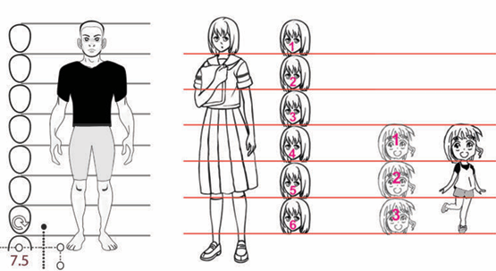
2) - تحديد نسبة حجم الرأس إلى باقي جسد الشخصية .
يرتبط تحديد حجم الرأس إلى الجسد كثيراً بنوع الشخصية ، هل هي شخصية تطابق الواقع أو خيالية أو غير ذلك ، ويرتبط أيضاً بعمر الشخصية ، فالنسبة للرضيع (1:1) بينما الطفل أقل من عشر سنوات(4:1 ) والطفل الأكبر من 10 سنوات (5:1)
بينما نسبة حجم الرأس للجسم بالنسبة للبالغ (6:1) أو (7:1)
بينما الشخص المسن (1:4) كذلك
يرتبط بتضخيم إحدى الصفات
المميزة للشخصية
( الكوميديا – الغباء – الذكاء ... )

Slide 49
3) - تقسيم هيكل الشخصية إلى الأقسام الرئيسة:
القسم الأول : الرأس
القسم الثاني : الجذع
القسم الثالث : الجزء السفلي
يتم تحديد ارتفاع كل قسم حسب ما يناسب عمر الشخصية ونوعها .

Slide 50
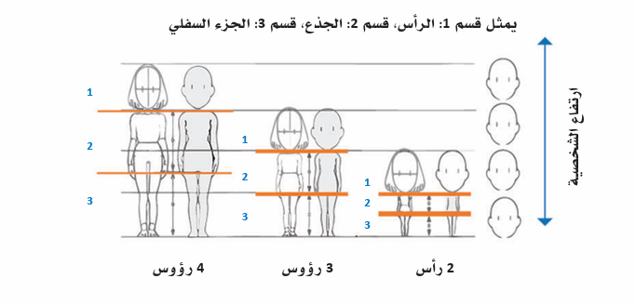

Slide 52
أشكال الجذع في هيكل الشخصية :
اختيار شكل الجذع المناسب مع هيئة الشخصية من حيث العمر والجنس والمواصفات الجسمية لها يراعي فيها شكل الجذع :
فقد يكون شكل الجذع هندسياً ويمكن دمج وتركيب أكثر من شكل بحيث تناسب مع الجزء السفلي لهيكل الشخصية حيث أن شكل الجذع يختلف حسب نوع الشخصية ومواصفاتها :
مثلاً يختلف الذكر عن الأنثى والسمين عن النحيل .

Slide 53
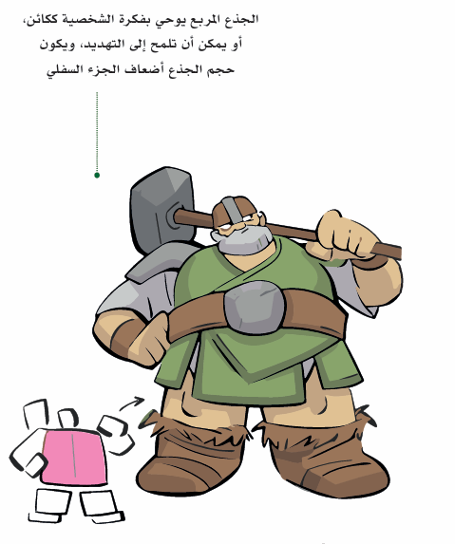
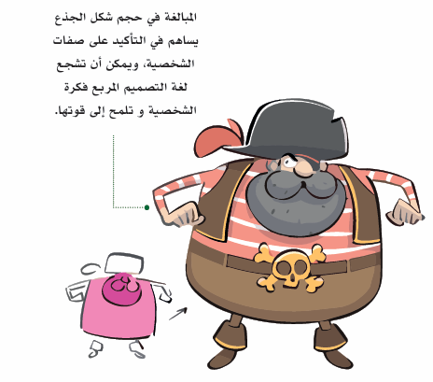

Slide 54
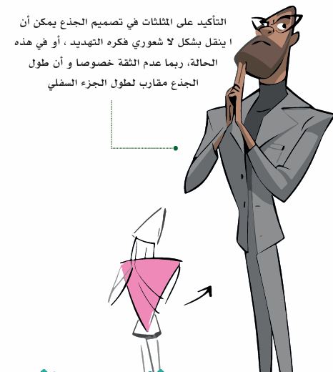
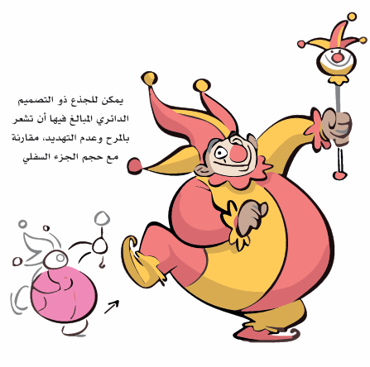

Slide 55
ثانياً : تفاصيل وملامح الشخصية

Slide 56
تفاصيل وملامح الشخصية
تفاصيل الرأس ومكوناته( العينان –الأذنان - الفم – الأنف – الرقبة – الشعر )
تعابير الوجه .
الايماءات والمشاعر .

Slide 57
الشكل العام للرأس : يعكس نوع الشخصية يمكن رسم الرأس بأشكال متنوعة
من حيث الشكل والزاوية ولكل شكل مدلول

Slide 58
مكونات الرأس
( العينان – الفم – الأنف – الرقبة ) :

Slide 59
يبدا بناء الوجه الأساسي بالجمجمة وقاعدة الرأس عبارة عن دائرة بها خطوط تنزل على كل جانب لتشكيل الفك.
يقسم الرأس إلى أربع مناطق
وذلك برسم خط عامودي يحدد منصف الوجه ،
وآخر أفقي يحدد موقع العينين ،
ومهمة الخطين ثابتة.

Slide 60
يمكن الاستفادة من أماكن الخطين لتغيير عمر الشخصية في التصميم فكلما ارتفع الخط العلوي إلى أعلى الرأس تصبح الشخصية أكبر سناً ، وعندما ينخفض تصبح أصغر سناً .
يمكنك رسم ثلاثة خطوط مستقيمة عبر الوجه
لتحديد مكان العينين والأنف ، ويتم وضعها عادة في
النصف السفلي من الوجه.

Slide 61
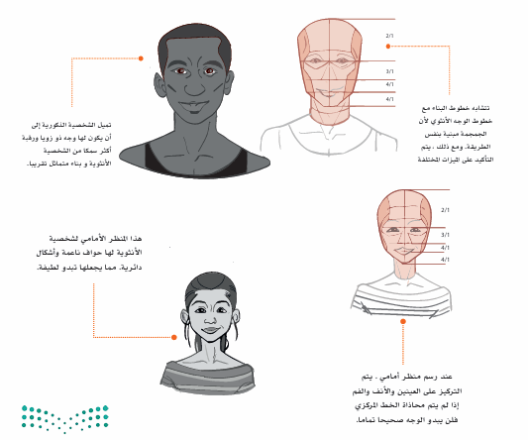
المنظر الأمامي

Slide 62
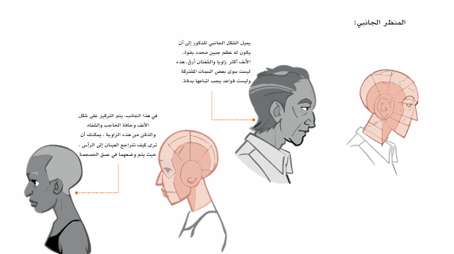
المنظر الجانبي

Slide 63
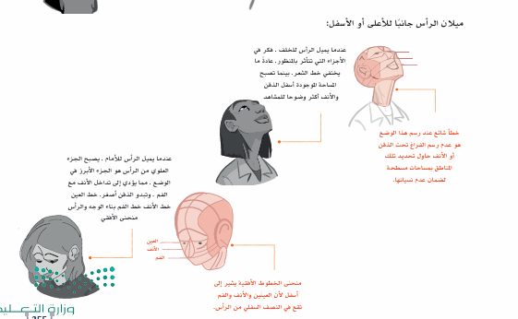
ميلان الرأس

Slide 64
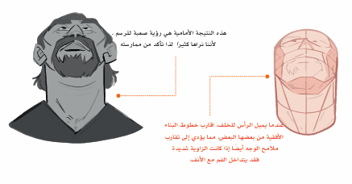
النظر إلى الأعلى :

Slide 65
النظر إلى الأسفل:

Slide 66
تعابير الوجه .

Slide 67
في هذا الجزء سيتم التركيز على التعابير الأساسية التي ستقدم توضيحاً لكيفية عمل الملامح الأساسية والثانوية في الوجه .
الملامح الأساسية | الملامح الثانوية
هي الجزء التعبيري الأساسي في الوجه وتشمل العينان والمساحة المحيطة بها والعضلات والحاجبين والفم ويشمل الشفتين والعضلات المحيطة بها . | التي تحتوي على نسبة عضلات أقل ومن ثم تكون أقل تعبيراً ولكنها تتفاعل مع الملامح الأساسية وتشمل الذقن والأنف والجبهة .

Slide 68
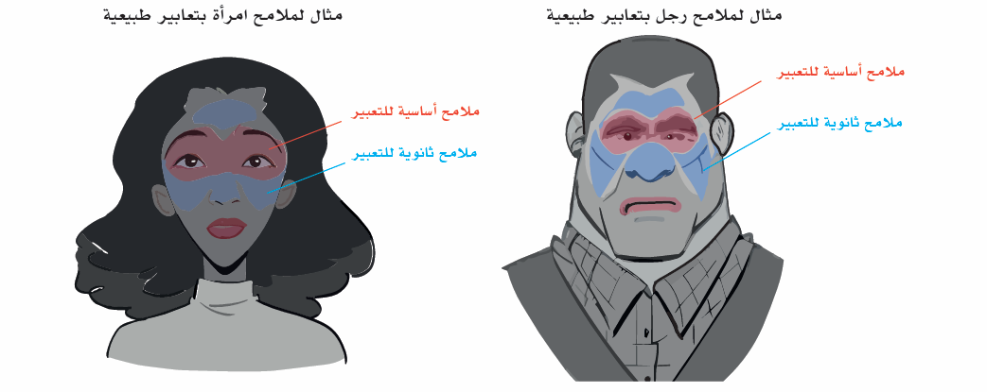

Slide 69
الإيماءات والمشاعر

Slide 70
للوجوه حالات تعبير تعكس الحالة النفسية مثل :
الفرح ، الحزن ، الدهشة ، الغضب
تعتمد على الأعين والفم والحاجبان مثلاً:
الفرحان : الابتسامة الواضحة ،الوجه كله مرفوع ، والحاجبان مرفوعان أيضاً.
الحزين : العبوس الطويل ، الحاجبان مرفوعان وميلان إلى الداخل .
المندهش : حاجبان مرفوعان ، وعيون أصغر ، وفم بيضاوي الشكل.
الغاضب : من السمات الرئيسة له الحاجبان اللذان يضغطان للأسفل .

Slide 71
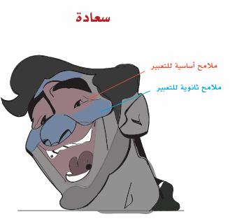
الفرحان : الابتسامة الواضحة ،الوجه كله مرفوع ، والحاجبان مرفوعان أيضاً.

Slide 72
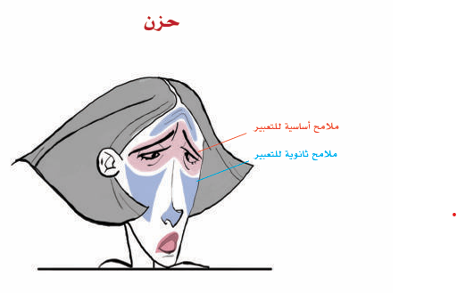
الحزين : العبوس الطويل ، الحاجبان مرفوعان وميلان إلى الداخل .

Slide 73
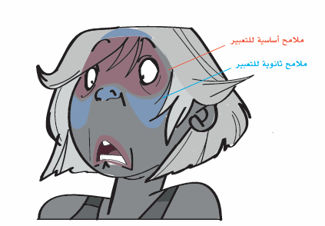
المندهش : حاجبان مرفوعان ، وعيون أصغر ، وفم بيضاوي الشكل.

Slide 74
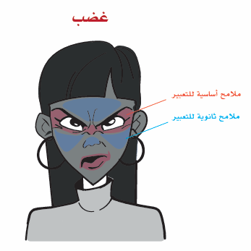
الغاضب : من السمات الرئيسة له الحاجبان اللذان يضغطان للأسفل .

Slide 75
تقويم ختامي
تقسيم هيكل الشخصية إلى الأقسام الرئيسة
القسم الثالث : لجزء السفلي
القسم الثاني : الجذع
القسم الأول : الرأس

